Slide 1
La enseñanza de las matemáticas en Singapur y sus resultados en las evaluaciones internacionales
Pedro Ramos
Facultad de Educación
Universidad de Alcalá
https://masideas-menoscuentas.com/
Santander, 5 de julio de 2017

Slide 2
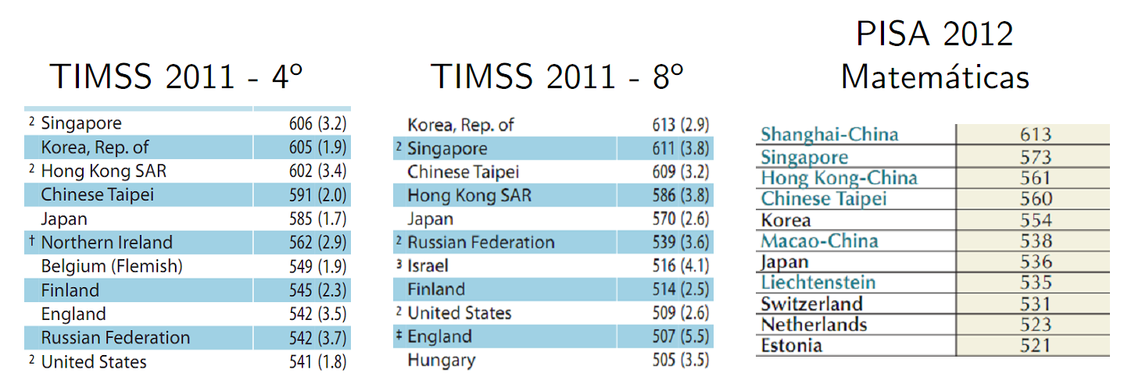
Singapur es conocido en educación
Resultados en pruebas internacionales de referencia
TIMMS 2015

Slide 3
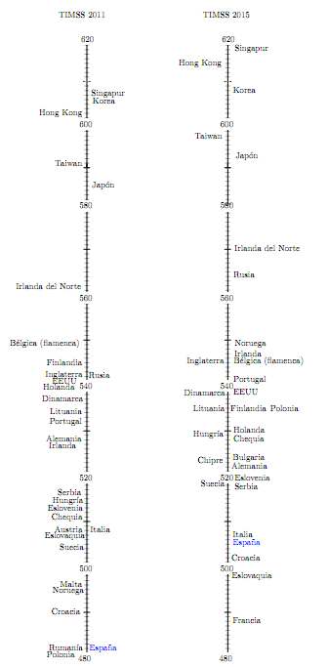
TIMSS Matemáticas
2011-2015
s
Muchos factores:
Diseño curricular.
Metodología.
Formación profesorado.
Aspectos sociológicos.

Slide 5
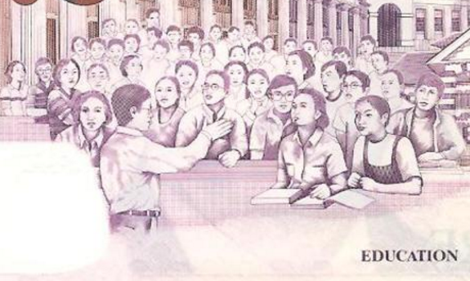
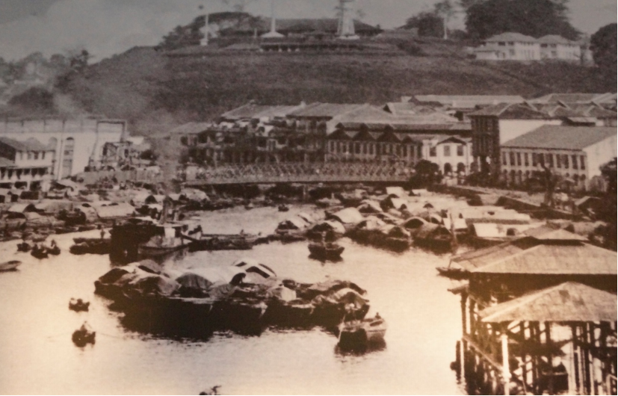
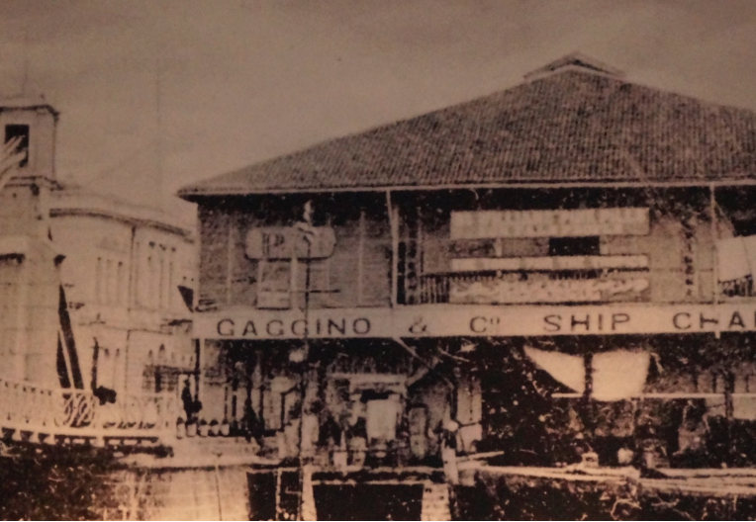
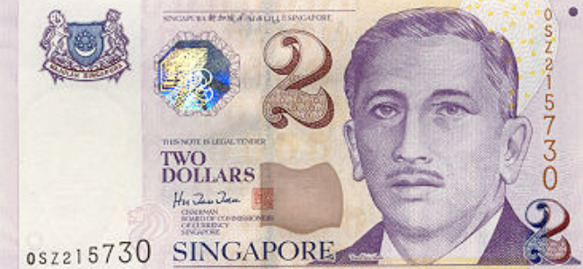
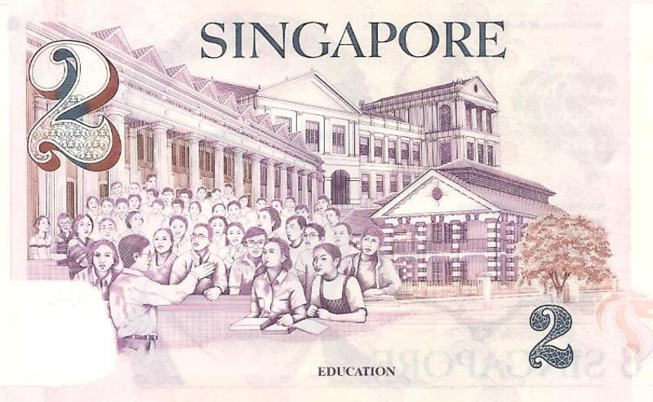
No es “otro país asiático más”
Singapur en 1965
Apuestan por la educación

Slide 6
¿Y en matemáticas?

Slide 7
Los tres errores que cometían (hace 40 años)
Exceso de cálculos tediosos.
Aprendizaje rutinario de procedimientos, sin entenderlos.
Aprendizaje memorístico.
El desarrollo de lo que se conoce
como “método Singapur” fue la respuesta
Disclaimer: ¡No inventaron nada!

Slide 8
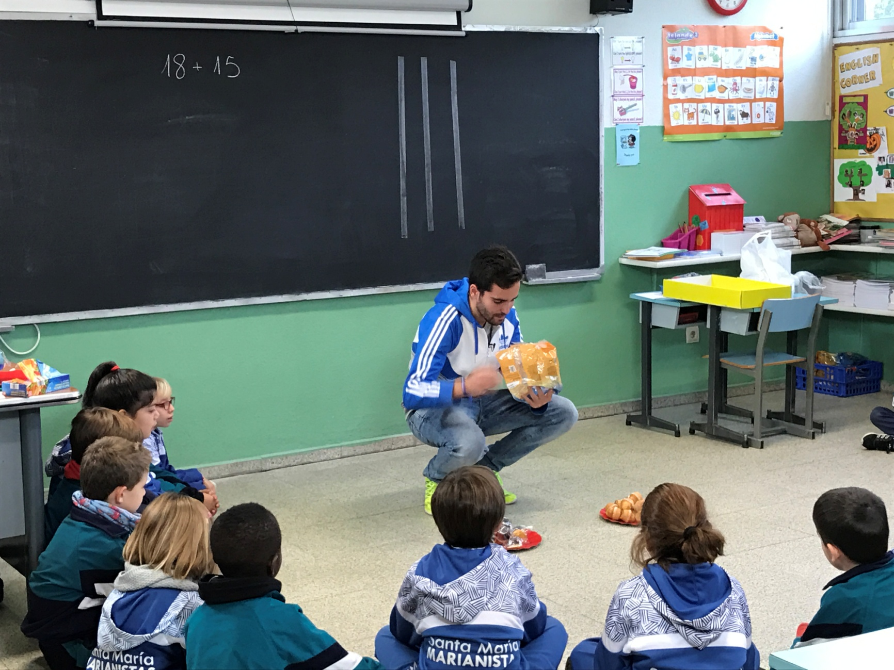
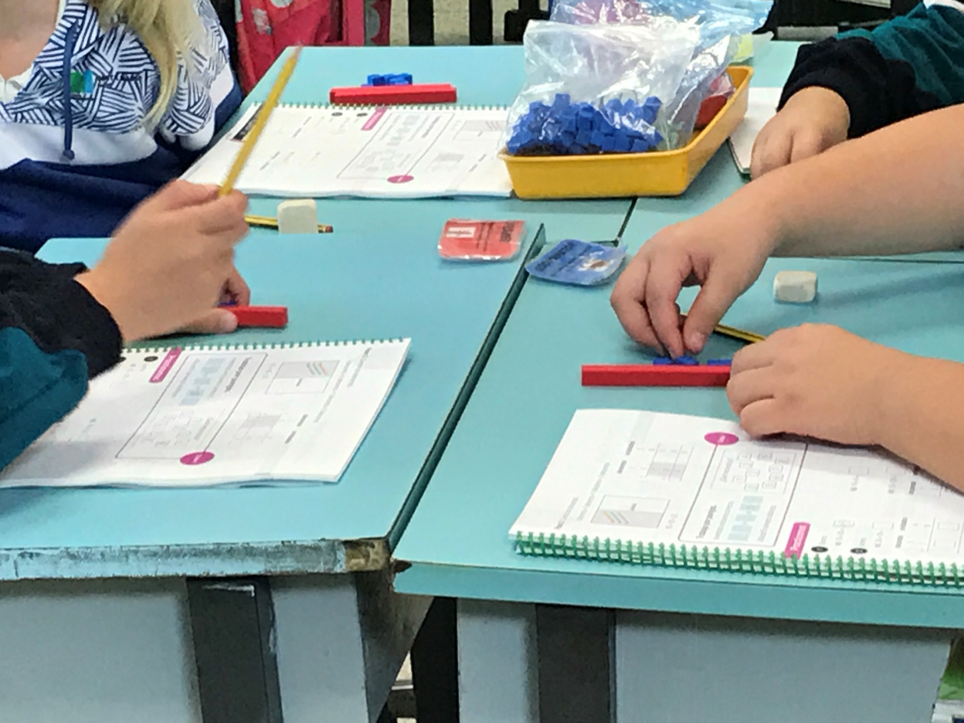
Fundamentos metodológicos
El aprendizaje en tres etapas (Jerome Bruner)
(1)
Concreto

Slide 9
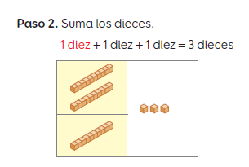
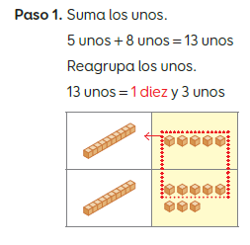
Fundamentos metodológicos
El aprendizaje en tres etapas (Jerome Bruner)
(2)
Pictórico (gráfico)

Slide 10
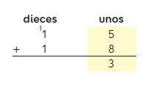
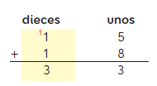
Fundamentos metodológicos
El aprendizaje en tres etapas (Jerome Bruner)
(3)
CPA
Abstracto

Slide 11
Fundamentos metodológicos
Hay que superar la dicotomía
Comprensión de conceptos Aprendizaje de procedimientos
Ambos deben desarrollarse en paralelo
Richard Skemp:
Relational understanding and instrumental understanding (1976)

Slide 12
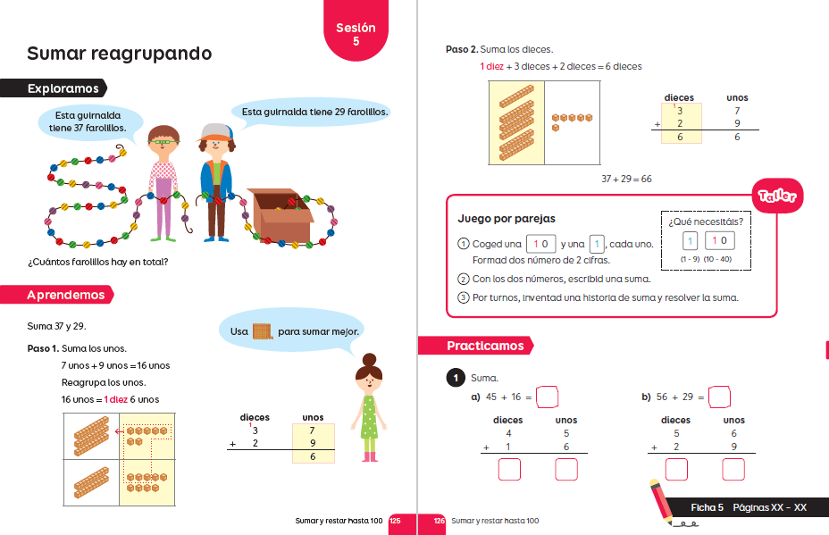

Slide 13
Fundamentos metodológicos
Variedad en las presentaciones (Zoltan Dienes)
La comprensión de un concepto es mejor si se presenta desde distintos puntos de vista.

Slide 15
Fundamentos metodológicos
El andamiaje y la zona de desarrollo próximo (Lev Vygotsky)
En lugar de ir diciendo al alumno “esto se hace así”,
se le proponen actividades que estén en su
zona de desarrollo próximo.

Slide 16
Un ejemplo de 6º: Dividir por una fracción

Slide 17
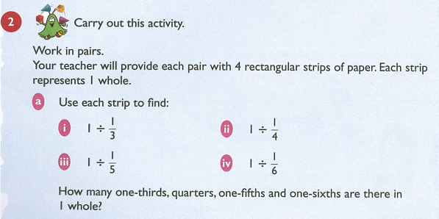
Un ejemplo de 6º: Dividir por una fracción

Slide 18
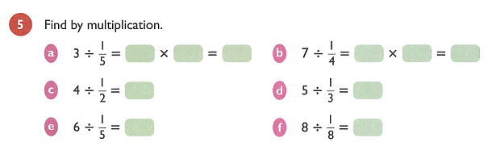
Un ejemplo de 6º: Dividir por una fracción

Slide 19
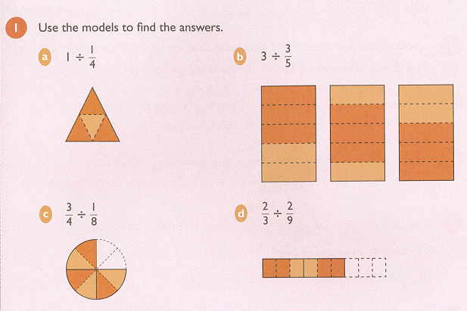
Un ejemplo de 6º: Dividir por una fracción

Slide 20
La idea de que la comprensión de los conceptos y los procedimientos deben trabajarse en paralelo me parece fundamental para contestar una pregunta básica:
¿En qué debería consistir la educación matemática básica en el siglo XXI?
El aprendizaje de procedimientos quizá ya no tiene interés en sí mismo.
Aprender ciertos procedimientos ayuda a la comprensión de los conceptos.
Los algoritmos tradicionales fueron desarrollados con un objetivo: eficiencia.
Un nuevo objetivo podría generar otros algoritmos. ¿Algoritmos significativos?

Slide 21
Un inciso: trabajar la comprensión requiere tiempo.
Uno de los factores del éxito de Singapur es una profunda reforma del currículo.
En este informe de la OCDE

Slide 22
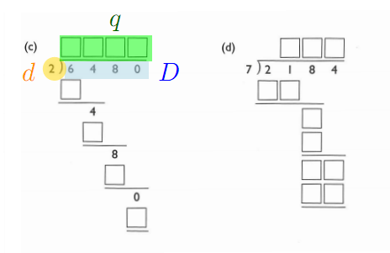
Un ejemplo
Estas son las divisiones más complicadas que se pueden encontrar
en Singapur en primaria

Slide 23
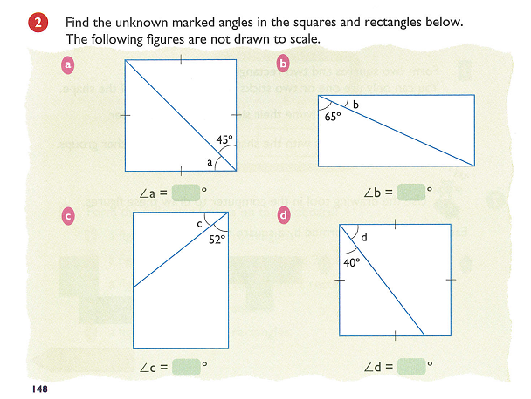
Geometría deductiva
Poca presencia en nuestro currículo.
Casi desaparecida de nuestras aulas de primaria.
En Singapur: una herramienta fundamental para “enseñar a pensar”.
Algunos ejemplos:
4º de Primaria

Slide 24
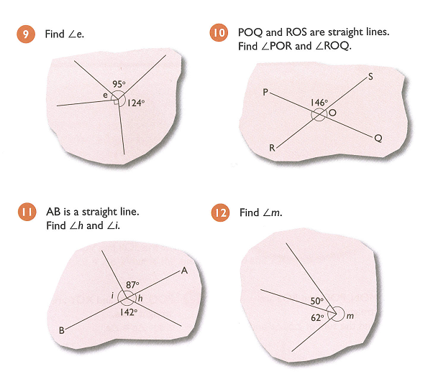
Geometría deductiva
5º de Primaria

Slide 25
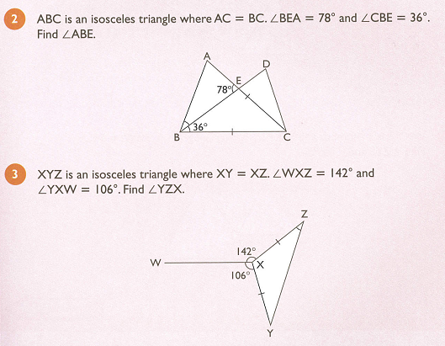
Geometría deductiva
6º de Primaria

Slide 26
Singapur: con esta figura resumen su marco conceptual

Slide 27
La resolución de problemas parece ser el punto débil de nuestro sistema.
¿Qué es un problema? (en matemáticas)
¿Cuál es el origen de las dificultades? ¿Cuáles son las posibles soluciones?
La capacidad de resolución de problemas (no rutinarios) es la mayor aportación de las matemáticas a la formación de un ciudadano del siglo XXI.

Slide 28
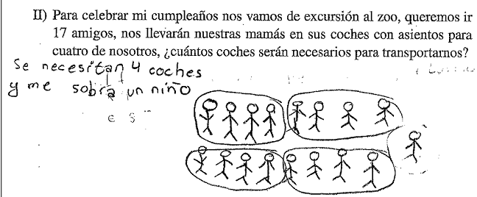
“No entienden el problema”
Conjetura: muchas veces, por falta de comprensión de las matemáticas involucradas.
Un ejemplo: los dos significados de la división.

Slide 29
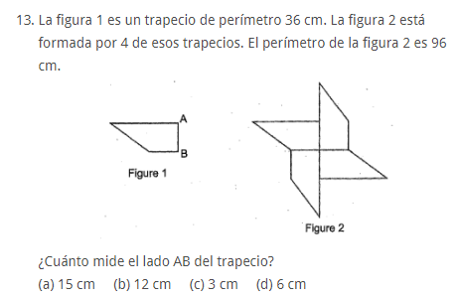
De una prueba final de primaria de Singapur

Slide 30
Pregunta liberada de TIMSS 2011
Una parte significativa de los errores parecen estar originados por una interpretación errónea del término “borde”.

Slide 31
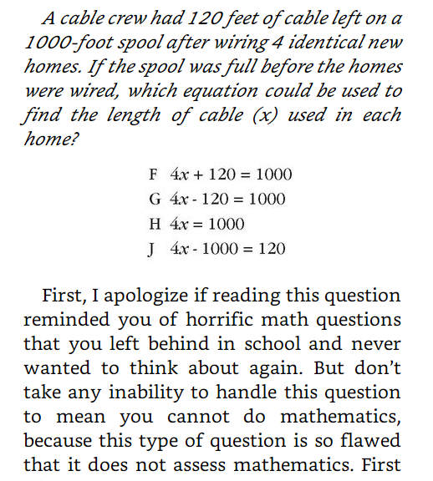
Jo Boaler
What’s math got to do with it?

Slide 32
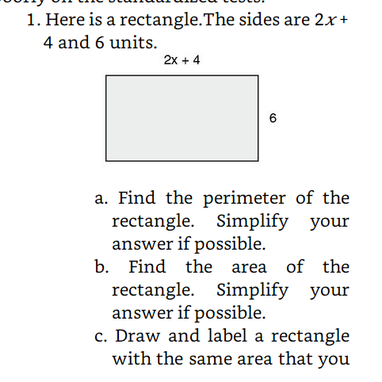
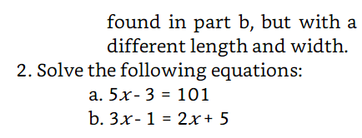
La propuesta de Boaler:
Ojo: no estoy diciendo que no se deban contextualizar las matemáticas.
Sólo que hay que ser consciente de que, cuando se hace, se paga un cierto precio por ello.

Slide 33
Competencias Contenidos
¿Qué es la competencia matemática?
¿Se debe identificar el aprendizaje de contenidos con el memorístico?

Slide 34
El cómo y el por qué
¿Cómo se multiplica un número por 10?
¿Por qué al añadir un cero estamos multiplicando por 10?
Entender el por qué es fundamental en el aprendizaje de las matemáticas.
10,7 x 10 = ?
Pero requiere tiempo.

Slide 35
Las ideas básicas de la reforma del currículo de Singapur

Slide 37
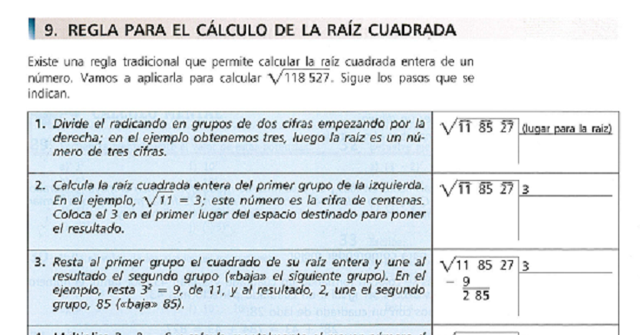
Un ejemplo: el cálculo de la raíz cuadrada
¿Y el currículo real?

Slide 38
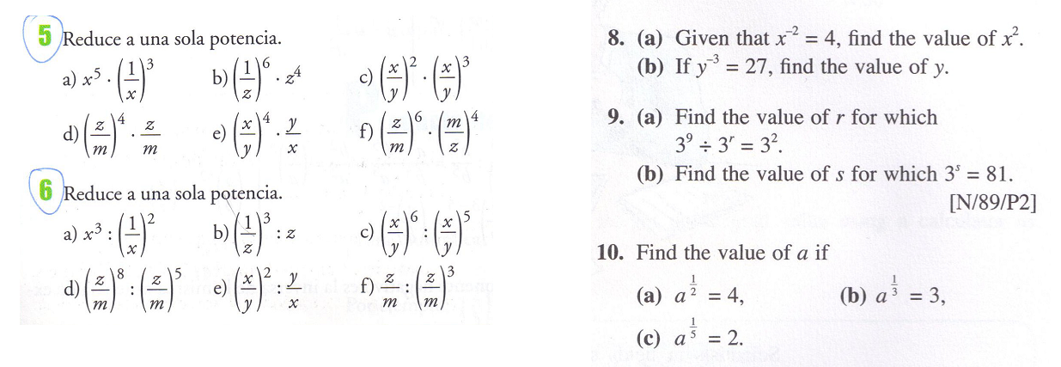
El álgebra en secundaria
3º ESO
3º secundaria
(Singapur – vía académica)

Slide 39
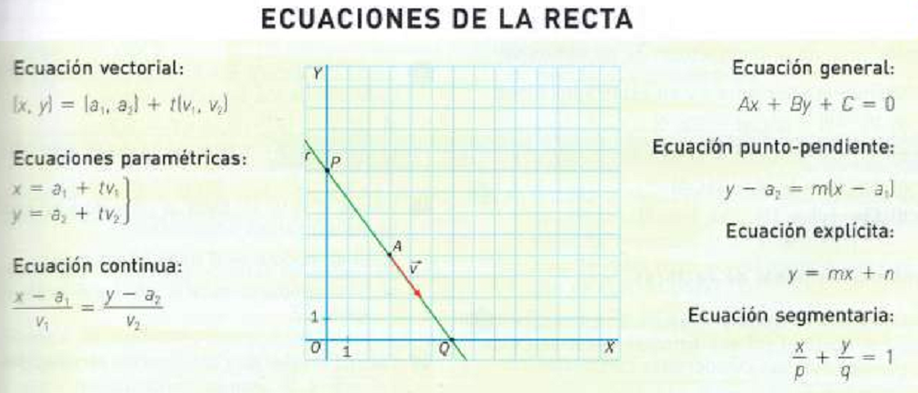
Un último ejemplo: las ecuaciones de la recta
4º ESO

Slide 40
Una idea clave para la revisión del currículo
El estudio de las técnicas, en sí mismas, puede no tener valor en estos tiempos

Slide 41
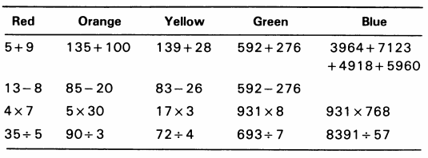
Es una idea del siglo pasado
Plunkett: Decompositions and all that rot (1979)

Slide 42
La enseñanza de las matemáticas en Singapur y sus resultados en las evaluaciones internacionales
Pedro Ramos
Facultad de Educación
Universidad de Alcalá
¡Muchas gracias por vuestra atención!
https://masideas-menoscuentas.com/
Santander, 5 de julio de 2017

